Slide 1
СВОЙСТВА И ПРИЗНАКИ ВОДЫ
ВТОРАЯ МЛАДШАЯ ГРУППА
МИШАРИНА Л.М.

Slide 2
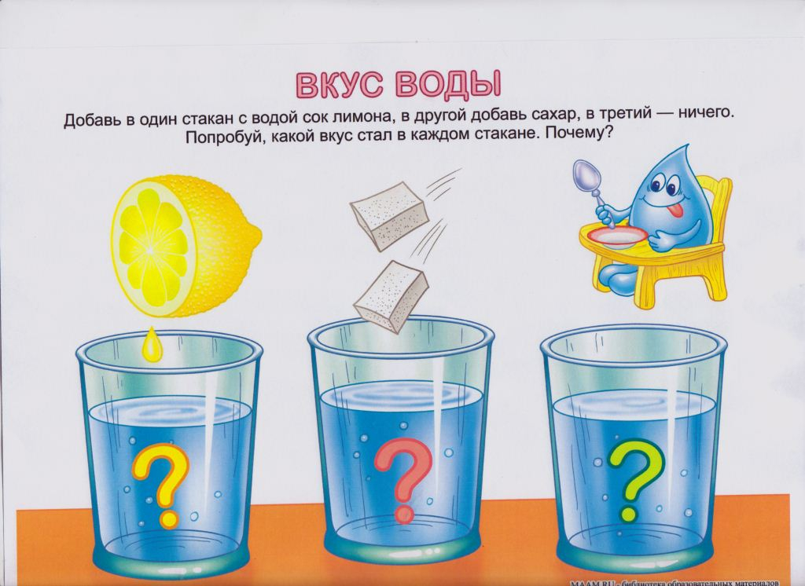
«Какой вкус у воды?»
Перед опытом спросите ребенка, какого вкуса вода. После этого дайте малышу попробовать простую кипяченую воду. Затем в одном стакане растворить немного сахара, а в другом стакане – соль и дать ребенку попробовать.

Slide 3
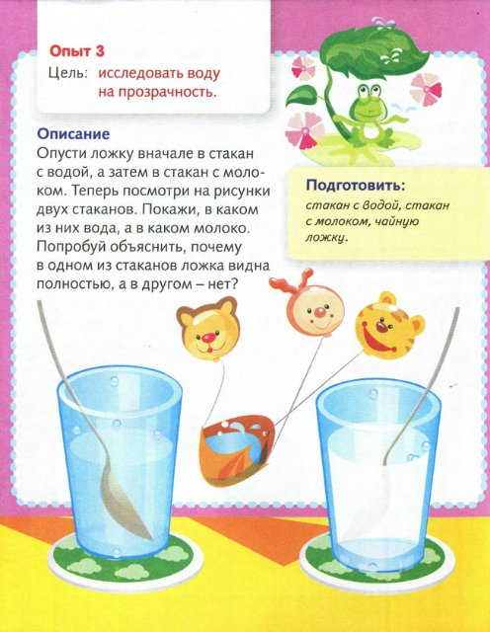
«Почему вода прозрачная?» Оборудование. 2 прозрачных стакана с водой, с молоком , чайная ложка. Попросите ребенка опустить ложку в стакан с водой и с молоком. Затем рассмотрите с водой и находящимися в ней ракушками. Вопросы: «Что находится в этой баночке с водой?. Как ты догадался? (Предметы видны в воде). Почему ложка видна в воде? ( Вода прозрачная)». Почему не видно ложки с стакане с молоком?» ( Потому что молоко белым цветом).

Slide 4
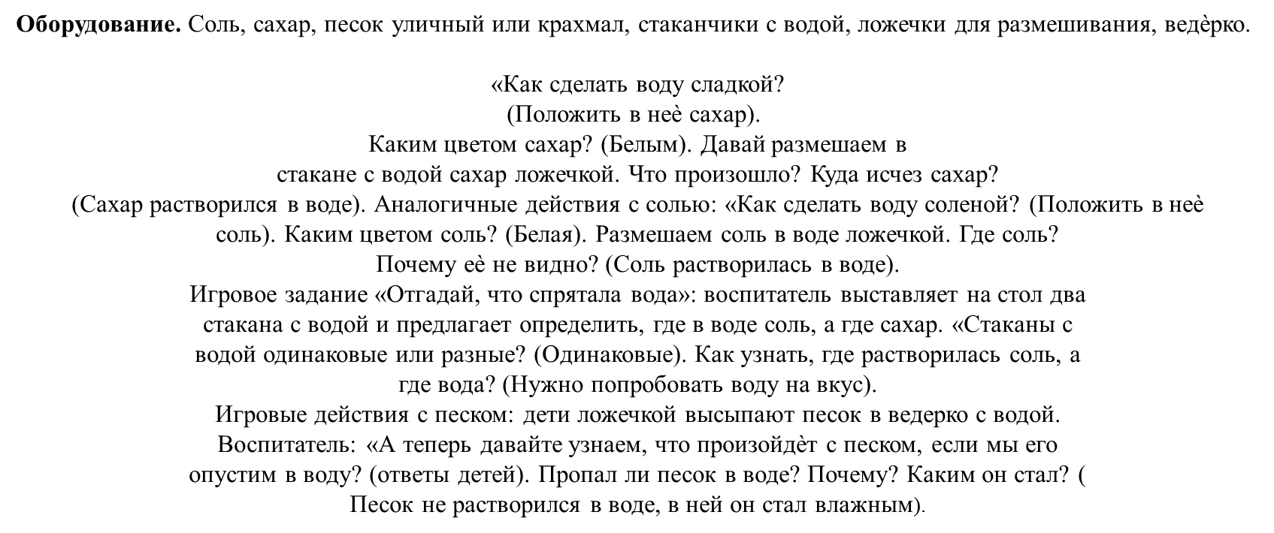
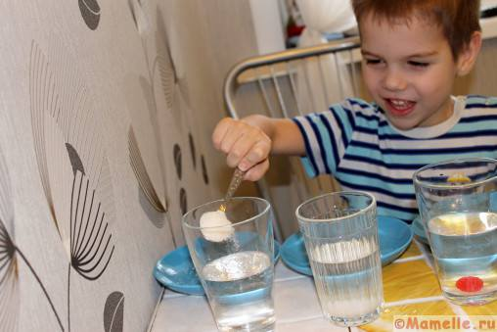
«Что растворяется в воде?»

